Slide 1

XIN CHÀO CÁC EM
CHÀO MỪNG
CÁC EM ĐẾN VỚI BÀI HỌC MÔN SINH!

Slide 2
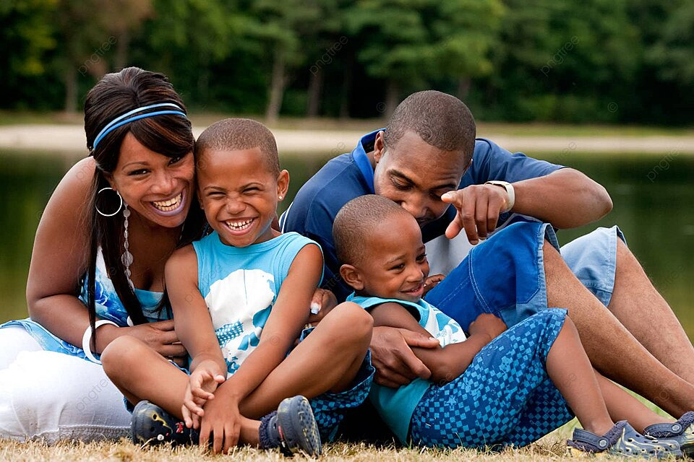
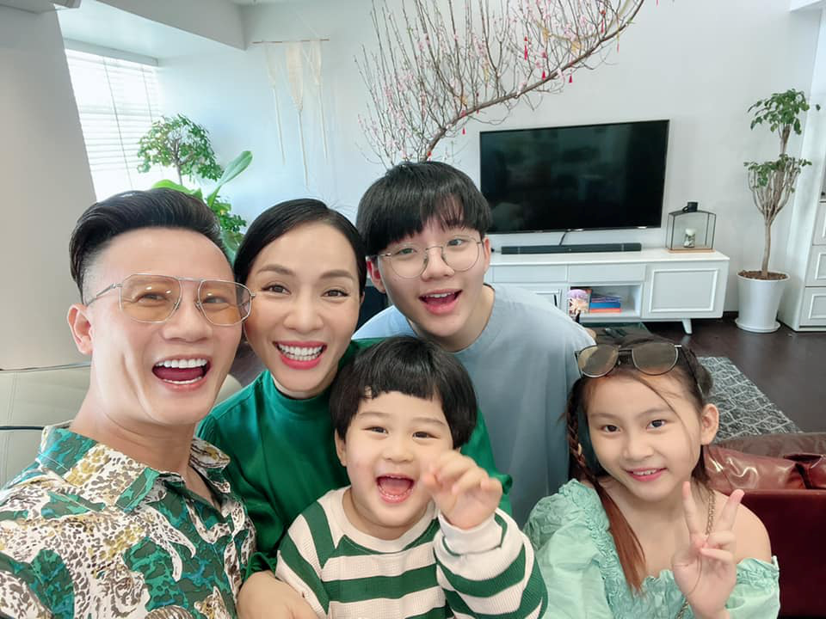

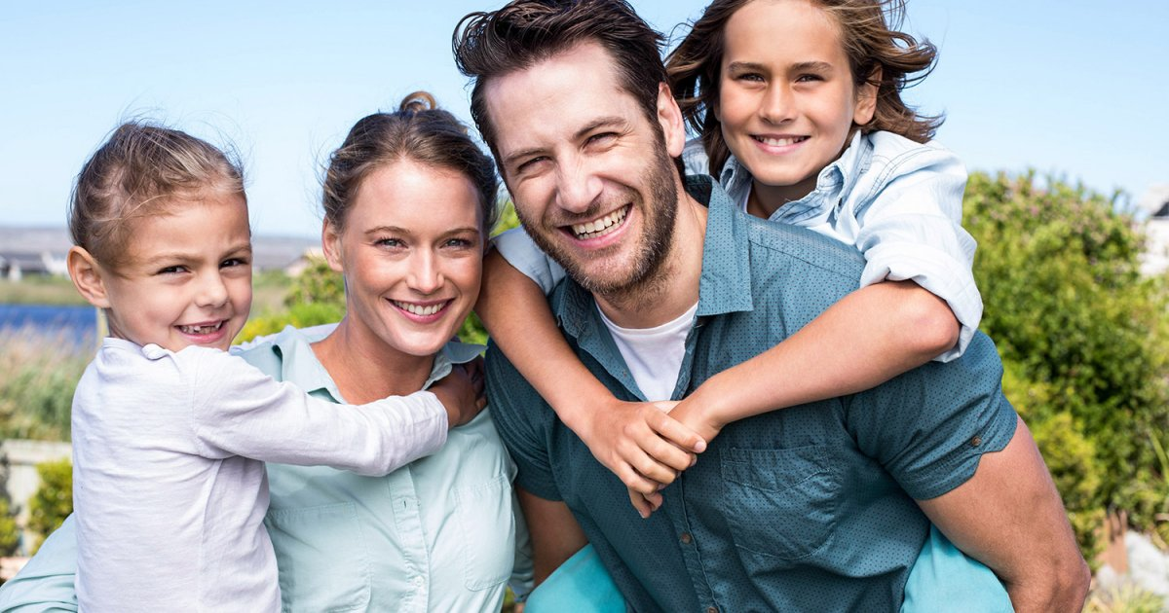
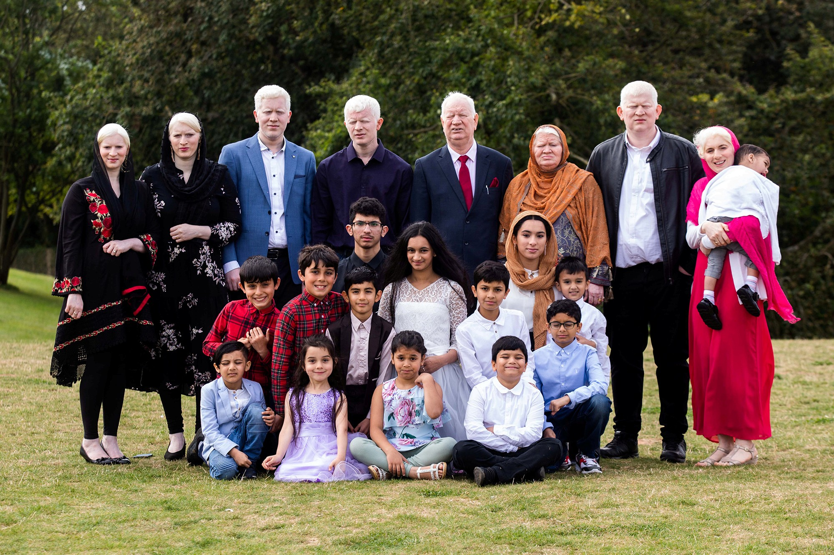
Câu hỏi Khởi động – SGK tr.159: Con sinh ra có những đặc điểm giống bố mẹ và có những đặc điểm khác bố mẹ. Theo em, đó là hiện tượng gì?

Slide 3

KHỞI ĐỘNG
Gia đình châu Phi
Gia đình châu Âu
Gia đình châu Á
Gia đình có người bị bạch tạng
Con sinh ra có những
đặc điểm giống bố mẹ
Hiện tượng di truyền.
Con sinh ra có những
đặc điểm khác bố mẹ
Hiện tượng biến dị.

Slide 4
CHƯƠNG XI: DI TRUYỀN HỌC MENDEL,
CƠ SỞ PHÂN TỬ CỦA HIỆN TƯỢNG DI TRUYỀN
BÀI 36: KHÁI QUÁT VỀ DI TRUYỀN HỌC

Slide 5
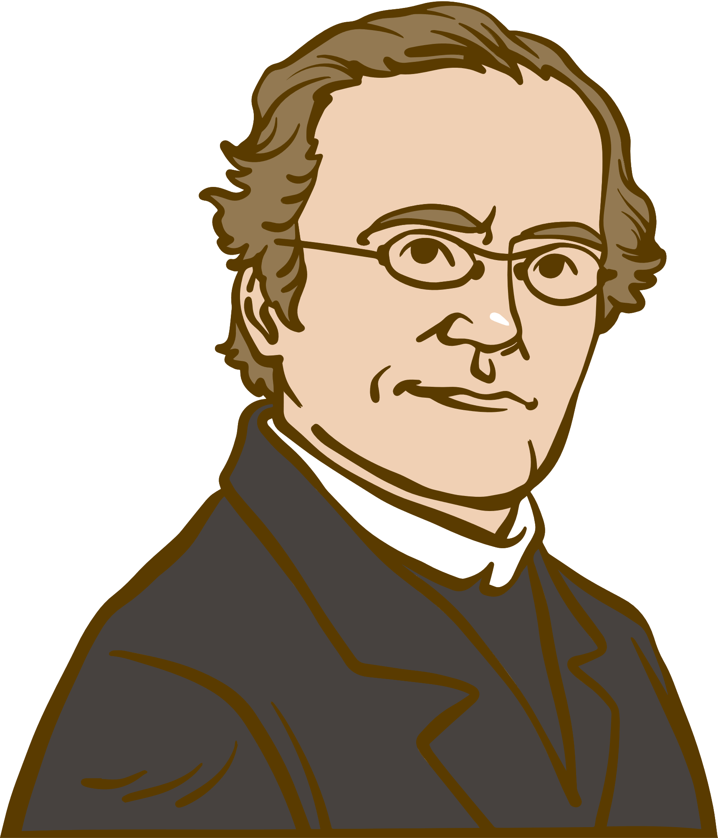
NỘI DUNG BÀI HỌC
I
Di truyền và biến dị
Mendel – người đặt nền móng cho di truyền học
II
Một số thuật ngữ và kí hiệu dùng trong nghiên cứu di truyền
III

Slide 6
I
DI TRUYỀN VÀ BIẾN DỊ

Slide 7
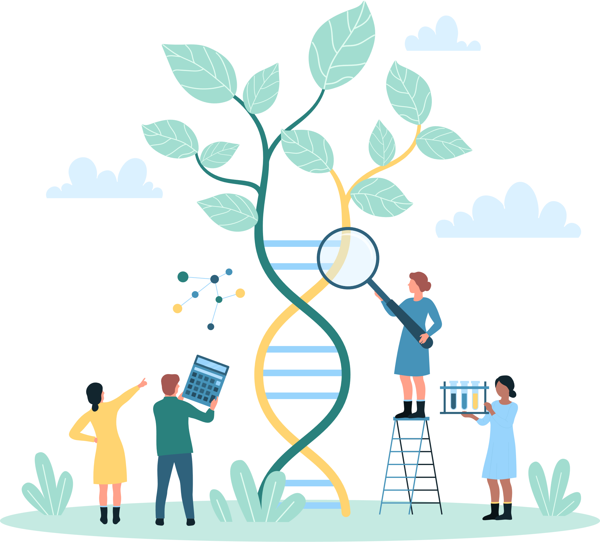
Một cặp vợ chồng đều có tóc xoăn, người con thứ nhất của họ có tóc xoăn, đây là một ví dụ về hiện tượng di truyền; người con thứ hai của họ có tóc thẳng, đây là một ví dụ về hiện tượng biến dị.
Đọc thông tin trên và thực hiện các yêu cầu sau:
1. Cho biết di truyền và biến dị là gì?
2. Lấy thêm ví dụ về hiện tượng di truyền và biến dị trong thực tế.
THẢO LUẬN NHÓM

Slide 8



Tóc thẳng
Hiện tượng di truyền
Hiện tượng biến dị

Slide 9






Là hiện tượng truyền đạt các tính trạng của bố mẹ, tổ tiên cho các thế hệ con cháu.
Di truyền
Bố tóc đen
Mẹ tóc đen
Bố mắt xanh
Mẹ mắt xanh
Con tóc đen
Con mắt xanh

Slide 10
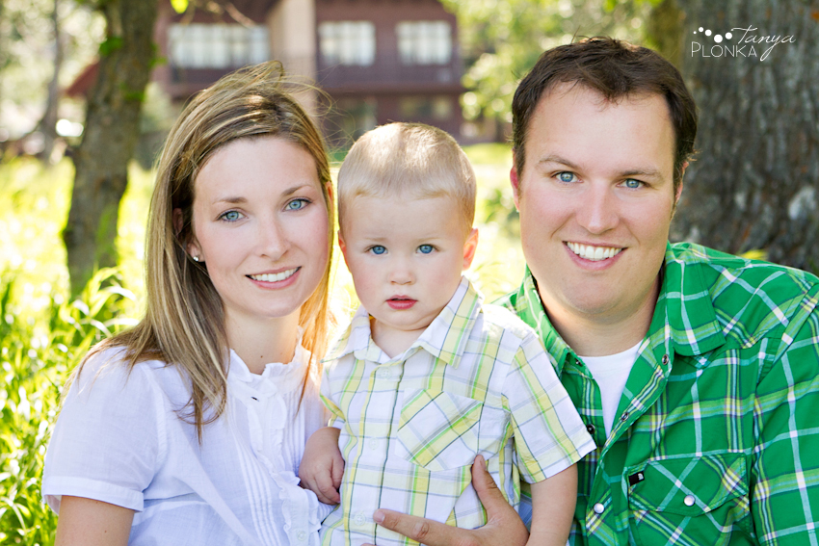
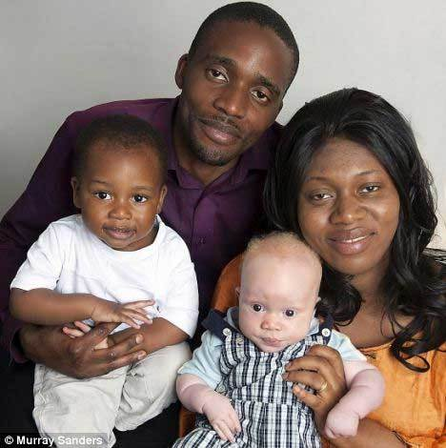
Ví dụ về hiện tượng di truyền
Ví dụ về hiện tượng biến dị

Slide 11
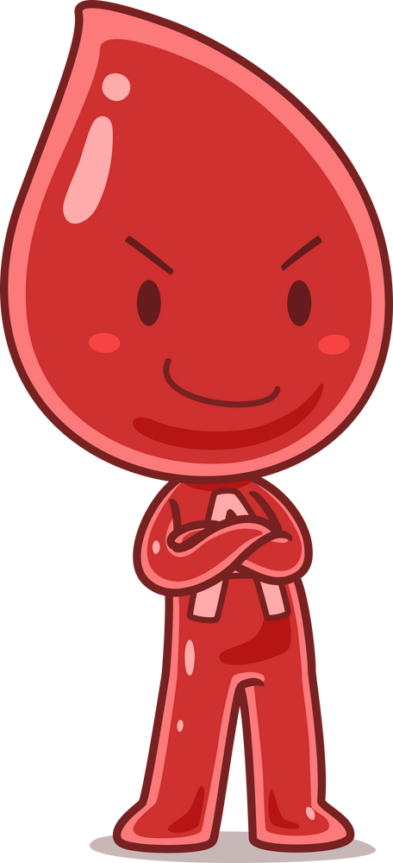


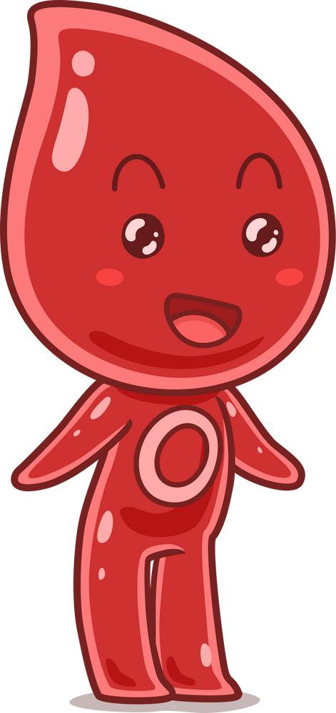
Là hiện tượng con sinh ra có các đặc điểm khác nhau và khác bố mẹ.
Biến dị
Bố da đen, tóc đen
Bố da đen, tóc đen
Bố nhóm máu A
Mẹ nhóm máu A
Con nhóm màu O
Con da trắng, tóc vàng

Slide 12
I/ DI TRUYỀN VÀ BIẾN DỊ.
-Di truyền:-Là hiện tượng truyền đạt các tính trạng của bố mẹ, tổ tiên cho các thế hệ con cháu.
- Biến dị:Là hiện tượng con sinh ra có các đặc điểm khác nhau và khác bố mẹ.

Slide 13
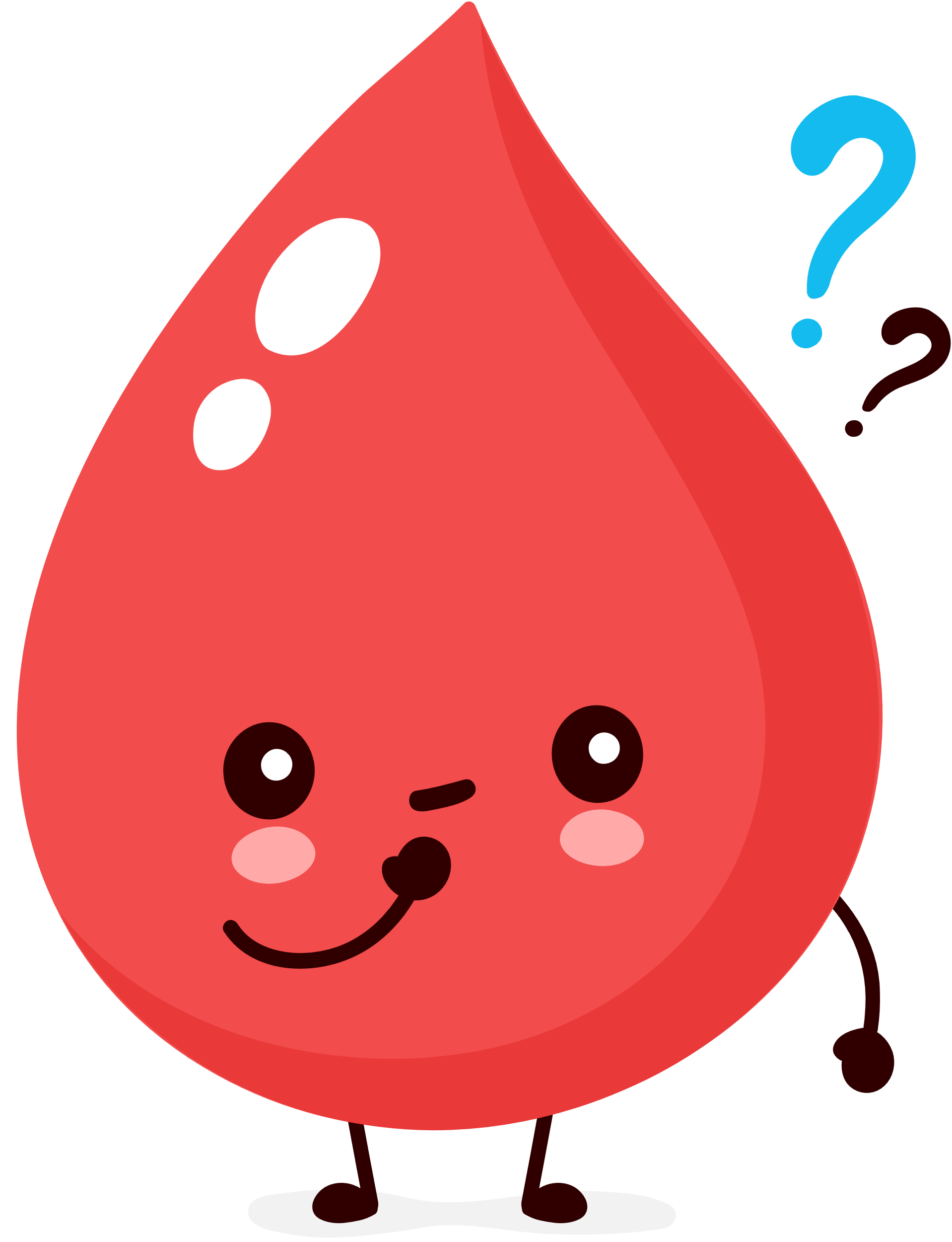
Di truyền học là gì?
Yếu tố nào quy định hiện tượng di truyền và biến dị?

Slide 14
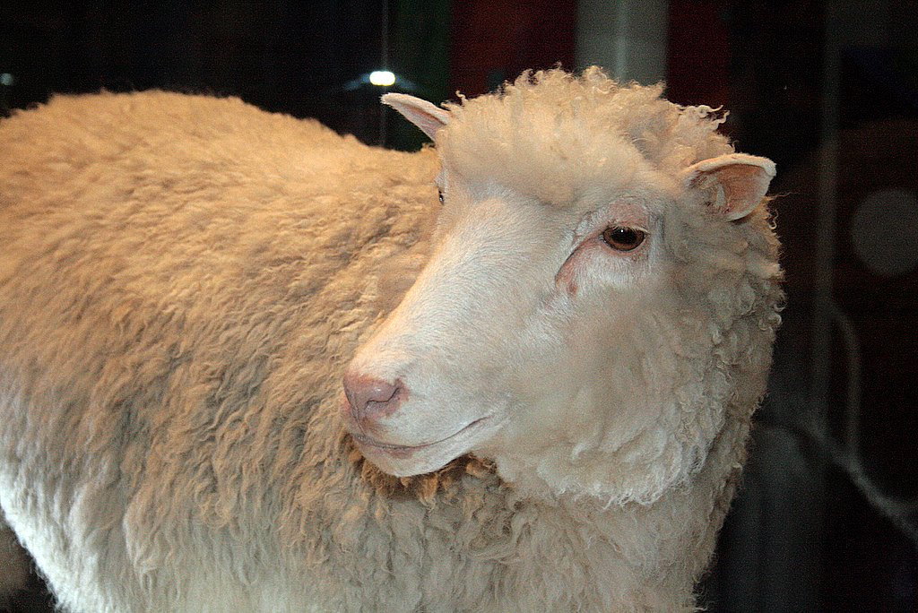
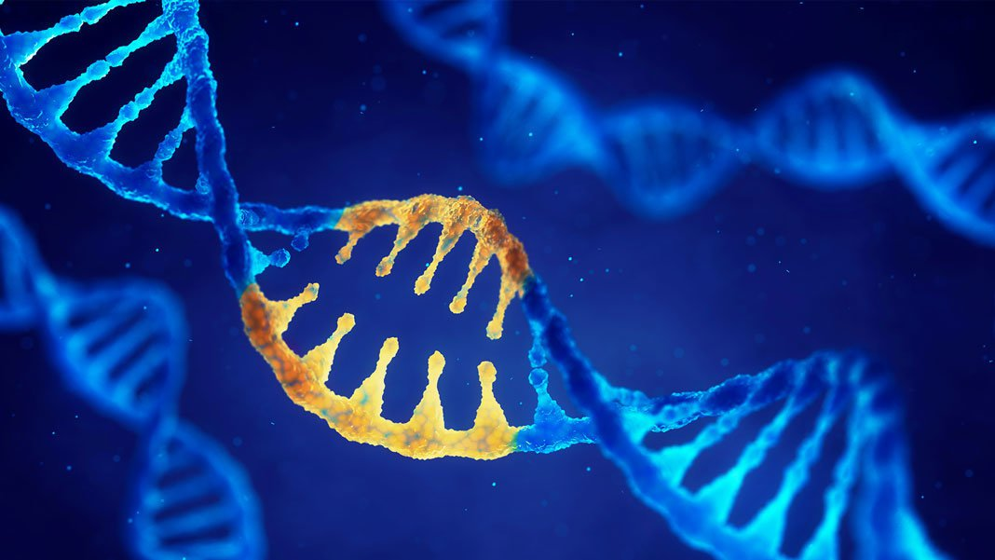
Lĩnh vực di truyền học và một số ứng dụng:
Khái niệm: là khoa học nghiên cứu về tính di truyền và biến dị ở các sinh vật.
Nhân tố ảnh hưởng: do gene quy định, nên được xem là trung tâm của di truyền học.
Kĩ thuật nhân bản vô tính để tạo cừu Dolly
Dự án giải mã hệ gene người

Slide 15
-Di truyền học: là khoa học nghiên cứu về tính di truyền và biến dị ở các sinhvật.
-Nhân tố ảnh hưởng: do gene quy định, nên được xem là trung tâm của di truyền học.

Slide 16

Lần đầu tiên giải mã hoàn chỉnh một bộ gene người

Slide 17
II
MENDEL –
NGƯỜI ĐẶT NỀN MÓNG CHO DI TRUYỀN HỌC

Slide 18
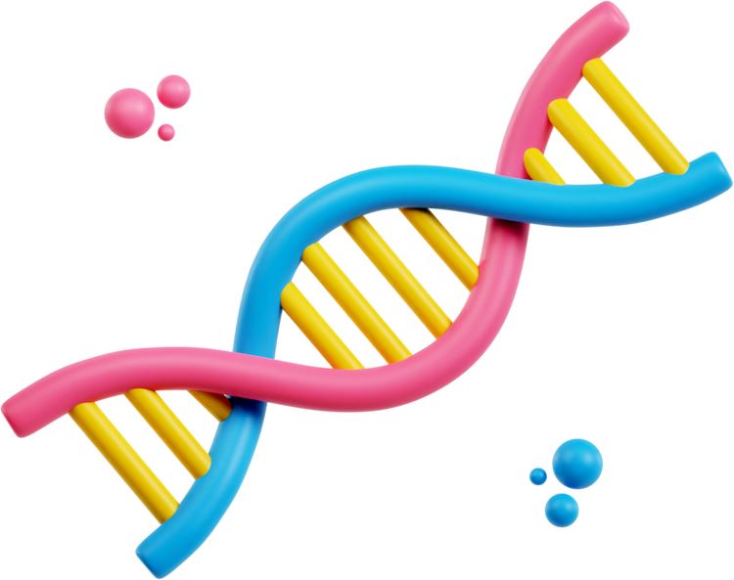
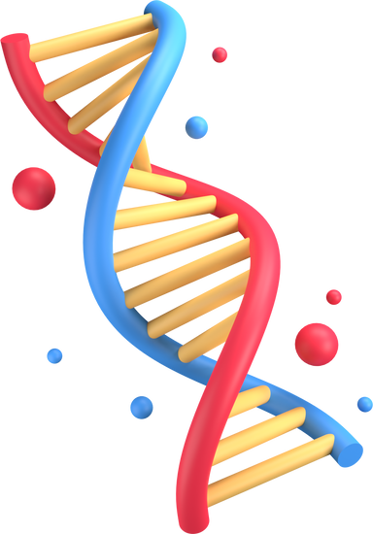
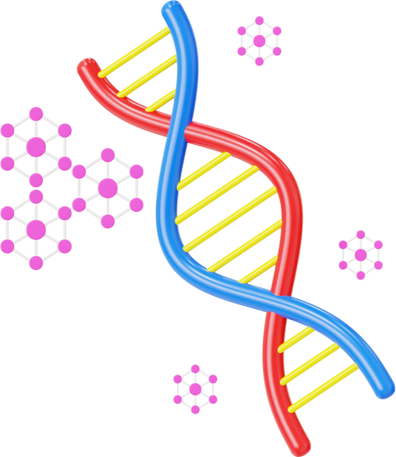
THẢO LUẬN NHÓM
Trạm 1:
Trả lời câu 1 Phiếu học tập.
Khai thác Hình 36.1, quan sát video, đọc thông tin mục II SGK tr.159, 169 và hoàn thành Phiếu học tập số 1:
Trạm 2:
Trả lời câu 2, 3 Phiếu học tập.
Trạm 3:
Trả lời câu 4 Phiếu học tập.

Slide 19
PHIẾU HỌC TẬP SỐ 1
Câu 1. Hãy giới thiệu khái quát về nhà khoa học Grego Johann Mendel. Vì sao ông lựa chọn đậu hà lan (Pisum sativum) làm đối tượng nghiên cứu?
Câu 2. Quan sát thí nghiệm trong Hình 36.1 và thực hiện các yêu cầu sau:
1. Trình bày các bước tiến hành và kết quả thí nghiệm.
2. Ở thế hệ F1 và F2 có xuất hiện dạng màu hoa pha trộn giữa hoa tím và hoa trắng hay không? Yếu tố quy định tính trạng hoa trắng (ở thế hệ P) có biến mất trong phép lai không?
Câu 3. Thế nào là nhân tố di truyền? Hãy chỉ ra tính trạng tương phản, tính trạng trội, tính trạng lặn trong phép lai của Mendel.
Câu 4. Vì sao ý tưởng của Mendel là cơ sở cho việc nghiên cứu về gene sau này?

Slide 20
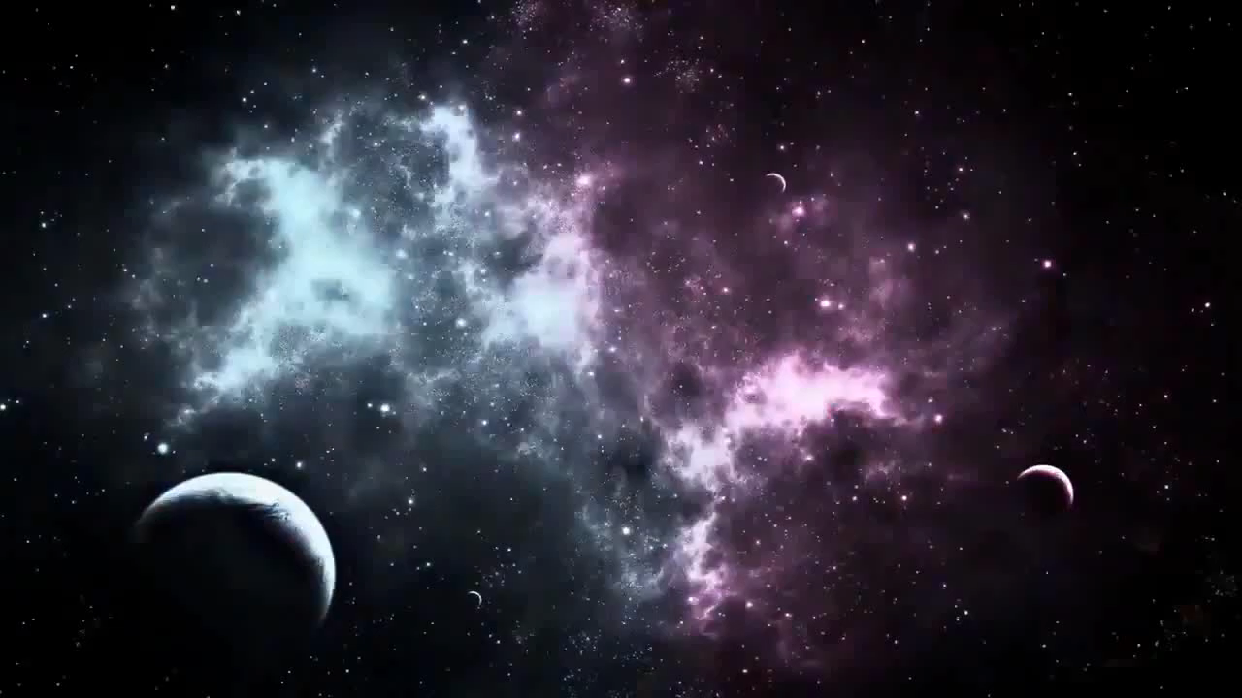

Slide 21
PHIẾU HỌC TẬP SỐ 1
TRẠM 1
Câu 1. Hãy giới thiệu khái quát về nhà khoa học Grego Johann Mendel. Vì sao ông lựa chọn đậu hà lan (Pisum sativum) làm đối tượng nghiên cứu?

Slide 22
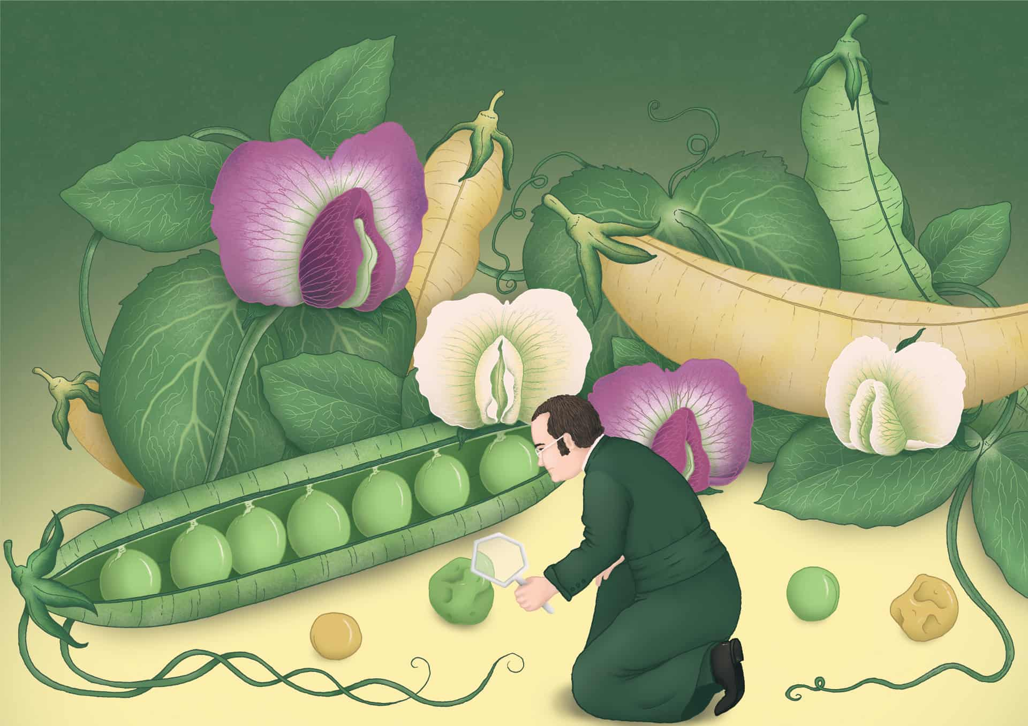
1. Thí nghiệm của Mendel
1/Mendel là người đầu tiên vận dụng phương pháp khoa học vào việc nghiên cứu di truyền.
Đối tượng nghiên cứu: đậu hà lan (Pisum sativum). Đậu Hà Lan vì cây tự thụ phấn nghiêm ngặt, có hoa lưỡng tĩnh; thời gian sinh trưởng, phát triển ngắn, có nhiều tính trạng tương phản và tính trạng trội lấn át tính trạng lặn một cách hoàn toàn

Slide 23
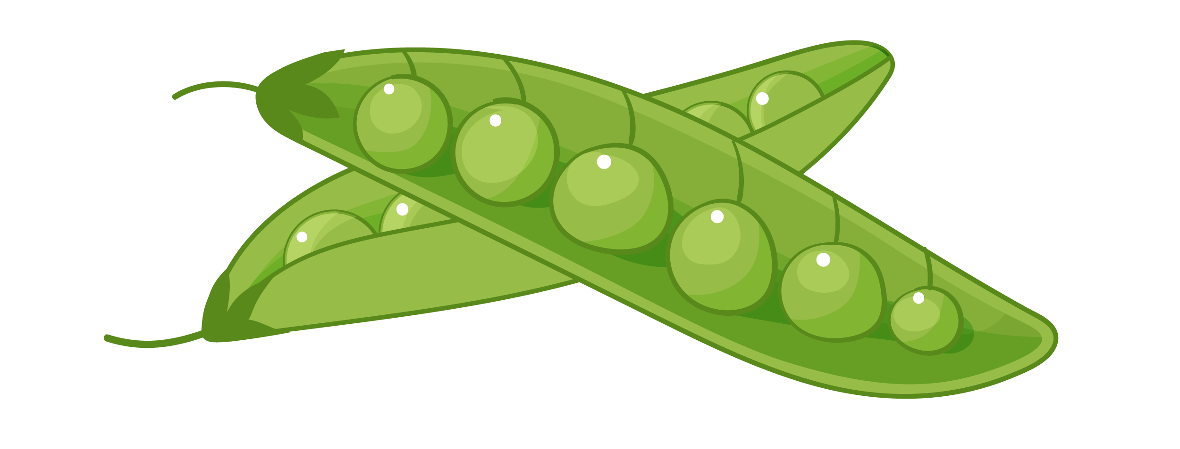
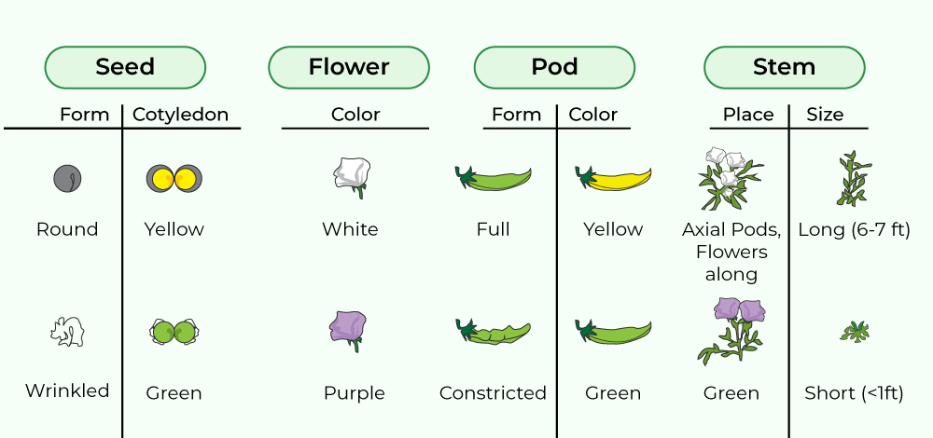
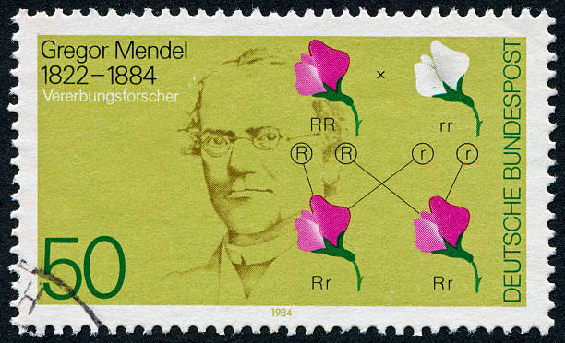
Mendel lựa chọn đối tượng nghiên cứu là cây đậu hà lan vì có các đặc điểm phù hợp với phương pháp nghiên cứu như:
Tự thụ phấn nghiêm ngặt
thời gian sinh trưởng, phát triển ngắn
có nhiều cặp tính trạng tương phản dễ nhận biết

Slide 24
II. Mendel - người đặt nền móng cho di truyền học
1. Thí nghiệm của Mendel
- Grego Johann Mendel (1822 - 1884) là người đầu tiên vận dụng phương pháp khoa học vào việc nghiên cứu di truyền.
- Đối tượng nghiên cứu: đậu hà lan (Pisum sativum).

Slide 25
TRẠM 2
TRẠM 2
Câu 2. Quan sát thí nghiệm trong Hình 36.1 và thực hiện các yêu cầu sau:
1. Trình bày các bước tiến hành và kết quả thí nghiệm.
2. Ở thế hệ F1 và F2 có xuất hiện dạng màu hoa pha trộn giữa hoa tím và hoa trắng hay không? Yếu tố quy định tính trạng hoa trắng (ở thế hệ P) có biến mất trong phép lai không?
này?
PHIẾU HỌC TẬP SỐ 1

Slide 26
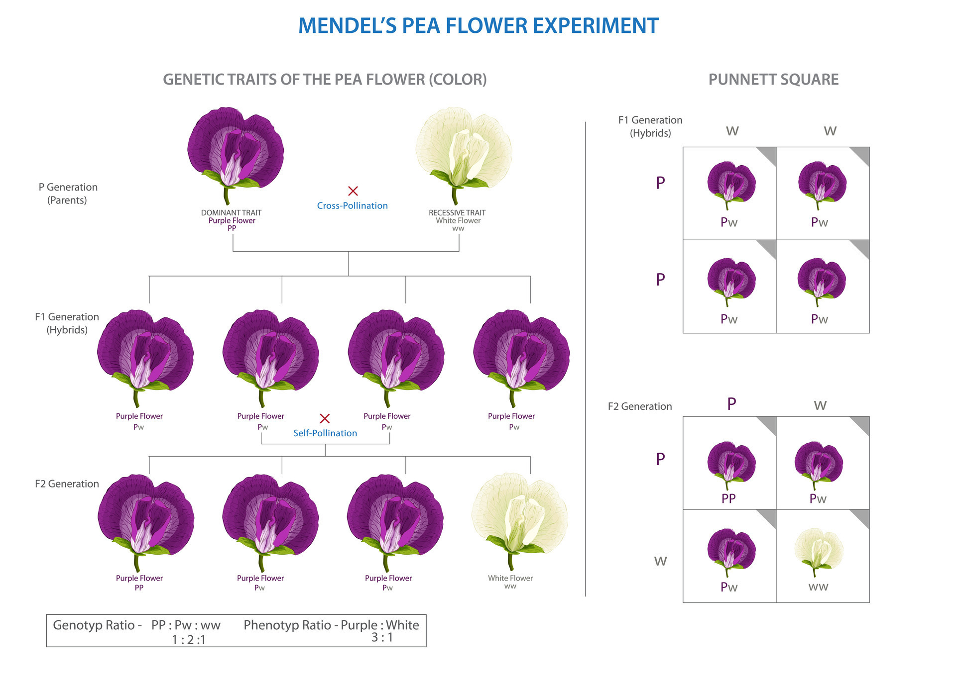
Thí nghiệm về tính trạng màu hoa ở cây đậu hà lan
2/Các bước tiến hành:
P_{thuần chủng (tc)}
1
Tạo dòng thuần chủng các cây đậu hoa tím, cây đậu hoa trắng, sau đó lai hoa tím thuần chủng với hoa trắng thuần chủng.

Slide 27
Thí nghiệm về tính trạng màu hoa ở cây đậu hà lan
Các bước tiến hành:
P_{thuần chủng (tc)}
2
F₁ tạo thành thu được 100% cây hoa tím, sau đó tiếp tục tự thụ phấn để cho ra F₂.
F₁

Slide 28
Thí nghiệm về tính trạng màu hoa ở cây đậu hà lan
Các bước tiến hành:
P_{thuần chủng (tc)}
3
F₂ thu được cả cây hoa tím và cây hoa trắng với tỉ lệ 3 hoa tím : 1 hoa trắng.
F₁
F₂

Slide 29
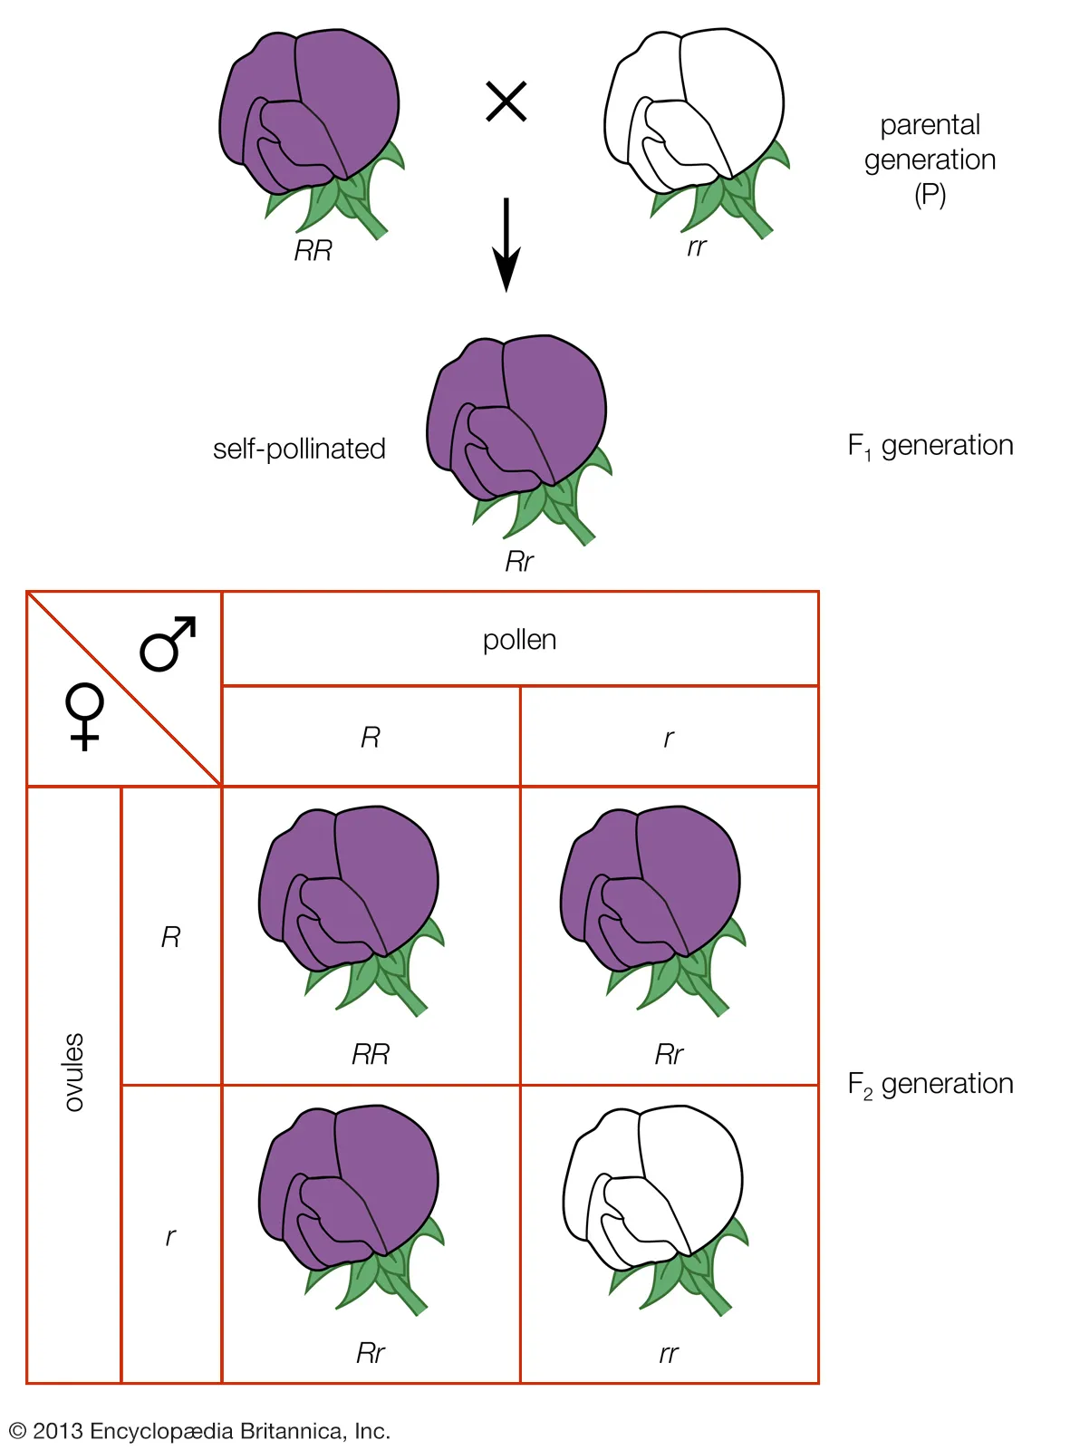
Thí nghiệm về tính trạng màu hoa ở cây đậu hà lan
Các bước tiến hành:
Lưu ý:
Hình 36.1 không thể hiện bước 4, nhưng đây là bước quan trọng:
Mendel dùng phép lai phân tích để kiểm tra các giả thuyết rồi rút ra các quy luật di truyền.
Trong nghiên cứu di truyền không thể thiếu bước nào trong 4 bước.

Slide 30
Ở thế hệ F₁ và F₂ không xuất hiện dạng màu hoa pha trộn giữa hoa tím và hoa trắng.
Yếu tố quy định tính trạng hoa trắng (ở thế hệ P) không biến mất trong phép lai, vì đời F₂ vẫn xuất hiện hoa trắng.
P_{thuần chủng (tc)}
F₁
F₂

Slide 31
PHIẾU HỌC TẬP SỐ 1
TRẠM 3
Câu 3. Thế nào là nhân tố di truyền? Hãy chỉ ra tính trạng tương phản, tính trạng trội, tính trạng lặn trong phép lai của Mendel.

Slide 32
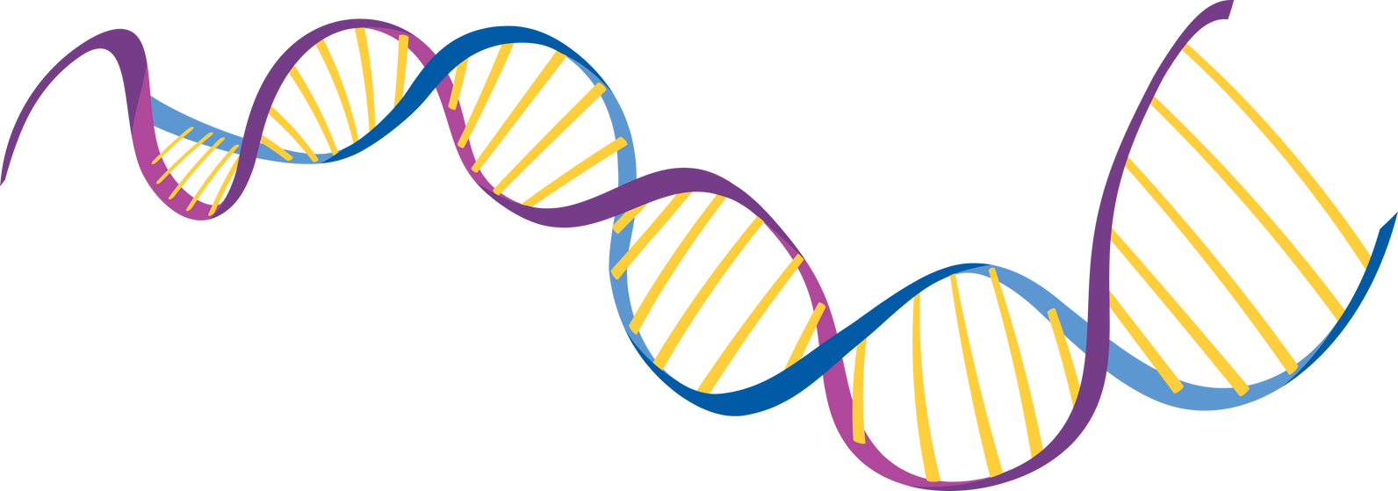
Nhân tố di truyền:
Mỗi tính trạng do cặp nhân tố di truyền quy định (gene).
Mỗi nhân tố di truyền là một allele.
Các nhân tố di truyền không hòa trộn vào nhau.
Trong phép lai của Mendel:
Tính trạng tương phản
Tính trạng trội
Tính trạng lặn

Slide 33
PHIẾU HỌC TẬP SỐ 1
TRẠM 4
Câu 4. Vì sao ý tưởng của Mendel là cơ sở cho việc nghiên cứu về gene sau này?

Slide 34

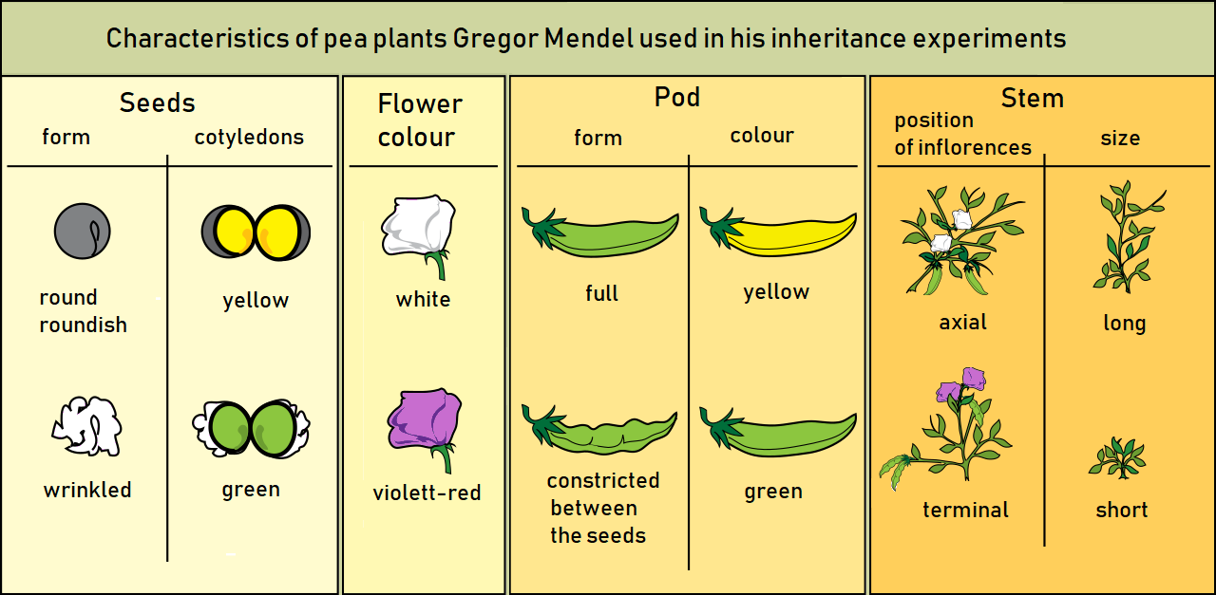
Tại sao Mendel lại chọn các cặp tính trạng tương phản khi thực hiện phép lai?
Để thuận tiện cho việc theo dõi sự di truyền của từng cặp tính trạng qua các thế hệ.
Bảng thống kê các tính trạng thí nghiệm của Mendel

Slide 35
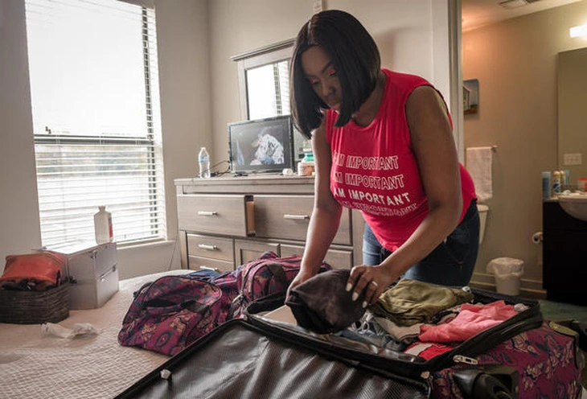
2. Ý tưởng của Mendel về nhân tố di truyền
4/Men đen cho rằng đơn vị quy định sự di truyền của một tính trạng tồn tại thành từng cặp, gọi là cặp nhân tố di truyền (cặp gene hay cặp allele, kí hiệu bằng cùng một chữ cái).
Mendel là người đầu tiên đưa ra khái niệm về gene.
Cơ sở cho việc nghiên cứu về gene sau này.
Các nhân tố di truyền không pha trộn vào nhau.
Chữa chứng rối loạn di truyền bằng liệu pháp gene

Slide 36
II. Mendel - người đặt nền móng cho di truyền học
2. Ý tưởng của Mendel về nhân tố di truyền
- Ý tưởng về nhân tố di truyền của Mendel là cơ sở cho những nghiên cứu về gene sau này.

Slide 37
III/MỘT SỐ THUẬT NGỮ VÀ KÍ HIỆU DÙNG TRONG NGHIÊN CỨU DI TRUYỀN

Slide 38
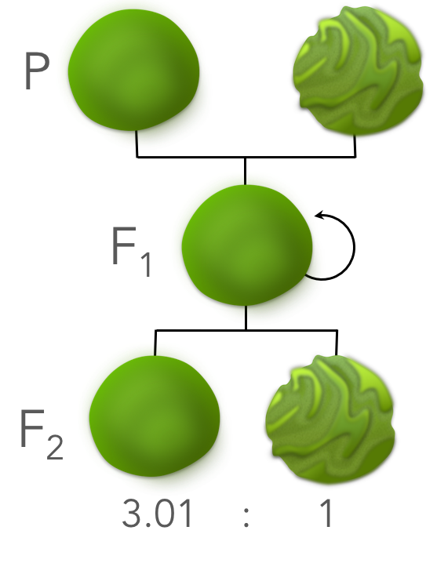
1. Một số thuật ngữ
Các em hãy đọc mục III tr.160 - 161 SGK và thực hiện nhiệm vụ:
Vẽ sơ đồ tư duy về một số thuật ngữ dùng trong nghiên cứu di truyền.
Lấy ví dụ về tính trạng, tính trạng tương phản, kiểu hình, kiểu gene ở đậu hà lan.

Slide 39
Tính trạng là đặc điểm về hình thái, cấu tạo, sinh lí của một cơ thể.
Tình trạng lặn được biểu hiện ra kiểu hình khi có kiểu gene đồng hợp lặn.
Một số thuật ngữ dùng trong nghiên cứu di truyền
Tính trạng tương phản là hai trạng thái biểu hiện trái ngược nhau của cùng một loại tính trạng.
Nhân tố di truyền tồn tại thành từng cặp trong nhân tế bào, không hòa trộn vào nhau, quy định tính trạng của cơ thể sinh vật. Nhân tố di truyền chính là gene hay allele.
Tình trạng trội biểu hiện ra kiểu hình khi có kiểu gene đồng hợp trội hoặc dị hợp.

Slide 40
Kiểu hình là tổ hợp toàn bộ tính trạng của cơ thể sinh vật.
Cơ thể thuần chủng về một tính trạng khi cơ thể có kiêu gene quy định tính trạng đó đồng hợp.
Một số thuật ngữ dùng trong nghiên cứu di truyền
Kiểu gene là tổ hợp toàn bộ gene trong tế bào của cơ thể sinh vật.
Dòng thuần (giống thuần chủng) là các cơ thể dồng hợp về tất cả các cặp gene, có đặc tính di truyền đồng nhất và ổn đinh, các thế hệ sau giống các thế hệ trước.
Allele là các trạng thái biểu hiện khác nhau của cùng một gene (1 gene có 2, 3 hoặc nhiều allele khác nhau)

Slide 41
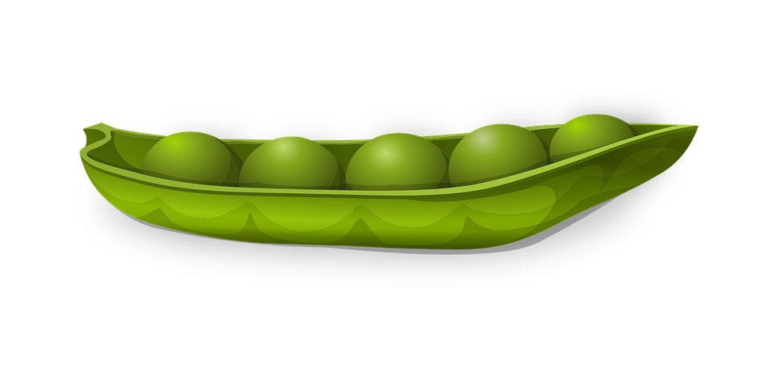
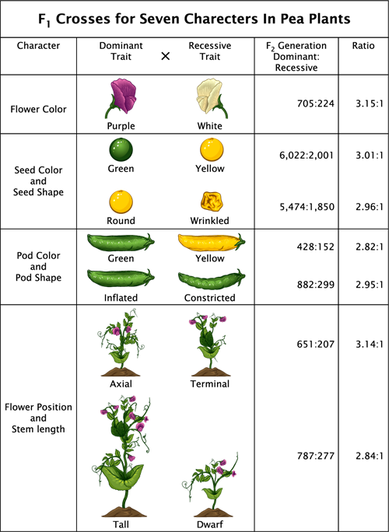
Ví dụ:
màu hoa
màu hạt
hình dạng hạt
Tính trạng
Tính trạng tương phản
hoa tím x hoa trắng
hạt xanh x hạt vàng
hạt trơn x hạt nhăn
cây cao x cây thấp
hoa ở thân cây x hoa ở ngọn cây
vỏ trơn x vỏ nhăn

Slide 42
Ví dụ:
Kiểu hình
Kiểu gene
AA, Aa
hạt vàng, nhăn
aa
cây hoa tím, thân cao

Slide 43


2. Một số kí hiệu
P
F
cặp bố mẹ thế hệ xuất phát.
thế hệ con.

kí hiệu phép lai.
F₁
thế hệ con lai đời thứ nhất
G
giao tử
thế hệ con sinh ra từ F1 tự thụ phấn hoặc giao phấn giữa các cá thể F1
F₂
con cái
con đực

Slide 44

Câu hỏi SGK - tr.161
Ở đậu hà lan, tiến hành nghiên cứu giữa các cá thể thuần chủng thân cao và thân thấp.
F₁ thu được 100% cây thân cao.
F₂ thu được cả cây thân cao và cây thân thấp với tỉ lệ 3 cây thân cao : 1 cây thân thấp.
Đề bài
1. Hãy sử dụng các kí hiệu và thuật ngữ để mô tả thí nghiệm trên bằng sơ đồ lai.
2. Dự đoán tính trạng trội, tính trạng lặn trong phép lai trên.

Slide 45


P_{tc}

cây thân cao
cây thân thấp
Tính trạng trội
F₁
100% cây thân cao
Tính trạng lặn
F₂
3 cây thân cao
1 cây thân thấp

Slide 46
TRÒ CHƠI DI TRUYỀN
Luật chơi: Chia lớp thành 2 đội và thi đua nhau trả lời, khoanh tròn vào đáp án đặt trước câu trả lời đúng. Đội nào trả lời được đúng và nhanh nhất sẽ là đội chiến thắng.

Slide 47
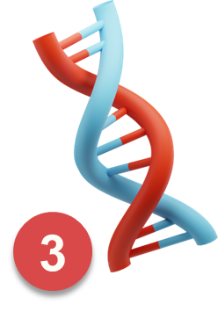
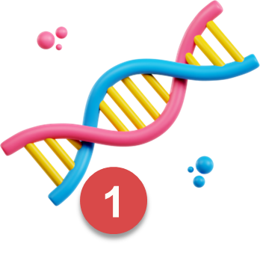
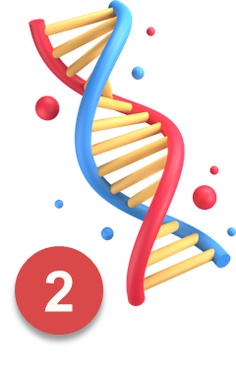
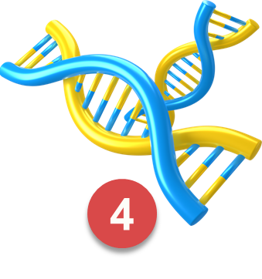
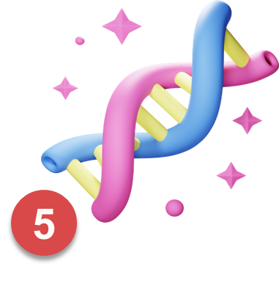
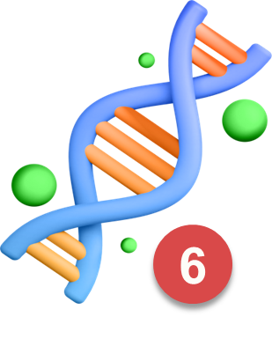
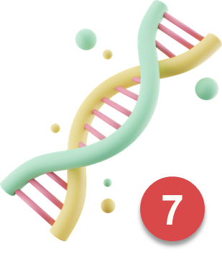

Slide 48
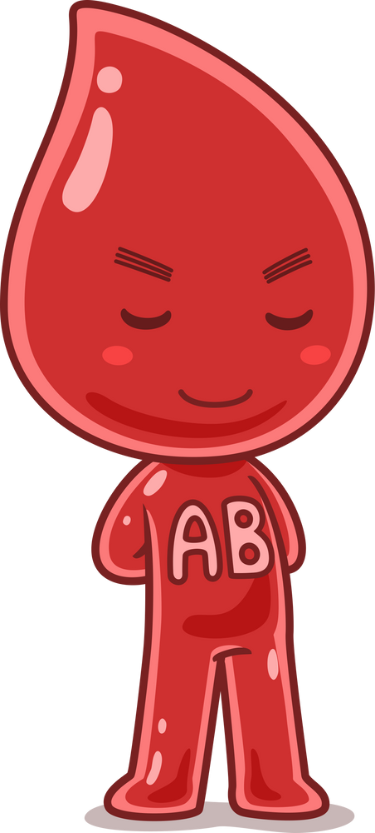

Câu 1. Tính trạng là:
  A. những biểu hiện của
  kiểu gene thành kiểu hình.
C. các đặc điểm bên trong cơ thể sinh vật.
B. kiểu hình bên ngoài
cơ thể sinh vật.
D. đặc điểm về hình thái, cấu tạo, sinh lí của một
cơ thể.
Notes:
Câu trả lời sai sẽ được làm mờ.
Câu trả lời đúng sẽ nhấp nháy.
Nhấn vào hình “máu” để hiện câu trả lời đúng/sai.

Slide 49
Câu 2. Cặp bố mẹ thế hệ xuất phát kí hiệu là:
  A. P
C. F₁
B. G
D. F₂
Notes:
Câu trả lời sai sẽ được làm mờ.
Câu trả lời đúng sẽ nhấp nháy.
Nhấn vào hình “máu” để hiện câu trả lời đúng/sai.

Slide 50
Câu 3. Đối tượng nghiên cứu di truyền chủ yếu của Mendel là:
  A. ruồi giấm
C. đậu hà lan
B. ong mắt đỏ
D. cây cà chua
Notes:
Câu trả lời sai sẽ được làm mờ.
Câu trả lời đúng sẽ nhấp nháy.
Nhấn vào hình “máu” để hiện câu trả lời đúng/sai.

Slide 51
Câu 4. Kết quả thí nghiệm của Mendel được công nhận vào năm nào?
  A. Năm 1822.
C. Năm 1900.
B. Năm 1884.
D. Năm 1970.
Notes:
Câu trả lời sai sẽ được làm mờ.
Câu trả lời đúng sẽ nhấp nháy.
Nhấn vào hình “máu” để hiện câu trả lời đúng/sai.

Slide 52
Câu 5. Mendel chọn các cặp tính trạng tương phản khi thực hiện phép lai vì:
  A. thuận tiện cho việc lai
  các cặp bố mẹ với nhau.
C. thuận tiện cho việc sử dụng toán thống kê để phân tích
số liệu thu thập được.
B. thuận tiện cho việc theo dõi sự di truyền của từng cặp
tính trạng qua các thế hệ.
D. thuận tiện cho việc chọn
các dòng thuần chủng.
Notes:
Câu trả lời sai sẽ được làm mờ.
Câu trả lời đúng sẽ nhấp nháy.
Nhấn vào hình “máu” để hiện câu trả lời đúng/sai.

Slide 53
Câu 6. Ví dụ nào sau đây là đúng với cặp tính trạng tương phản?
  A. Hoa tím và hoa trắng.
C. Quả đỏ và quả tròn.
B. Hạt vàng và hạt trơn.
D. Thân cao và thân xanh lục.
Notes:
Câu trả lời sai sẽ được làm mờ.
Câu trả lời đúng sẽ nhấp nháy.
Nhấn vào hình “máu” để hiện câu trả lời đúng/sai.

Slide 54
Câu 7. Viện nghiên cứu Dữ liệu lớn Vin BigData (Tập đoàn Vingroup) hoàn thiện Dự án “Xây dựng cơ sở dữ liệu biến dị di truyền cho quần thể người Việt” vào năm nào?
  A. Năm 2018.
C. Năm 2020.
B. Năm 2019.
D. Năm 2021.
Notes:
Câu trả lời sai sẽ được làm mờ.
Câu trả lời đúng sẽ nhấp nháy.
Nhấn vào hình “máu” để hiện câu trả lời đúng/sai.

Slide 55
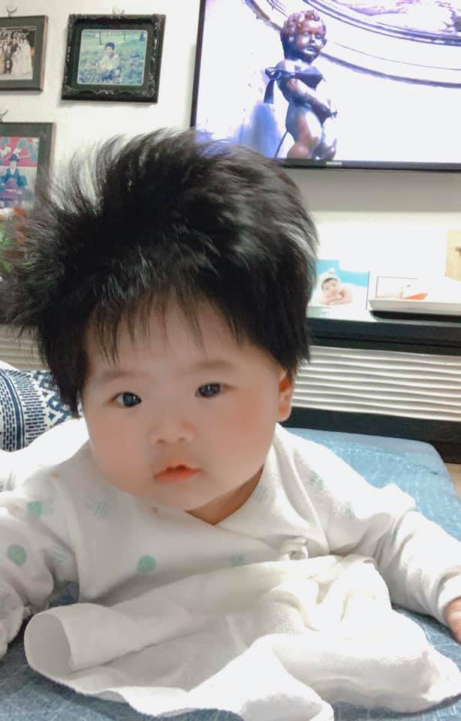
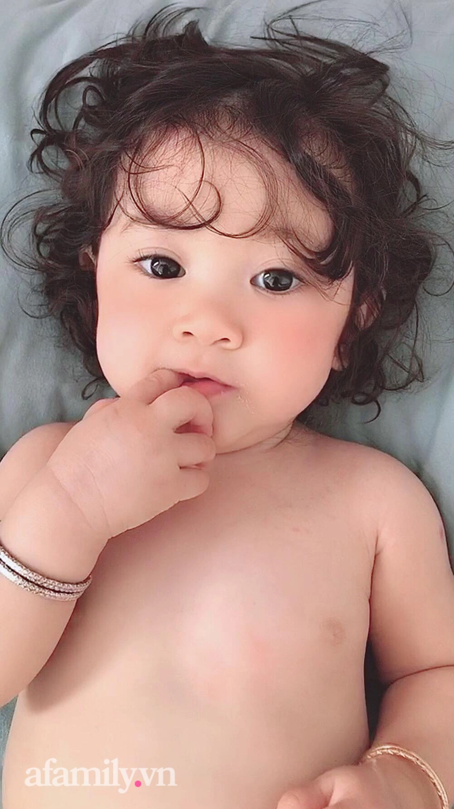
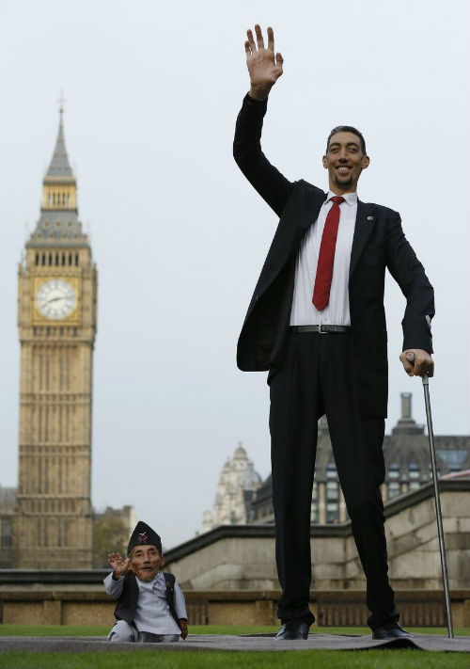
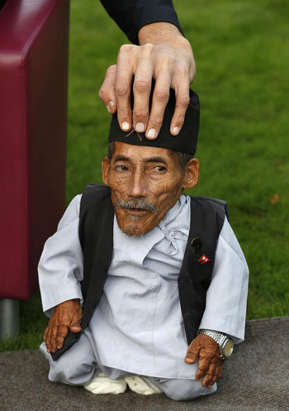
VẬN DỤNG
Nhiệm vụ trên lớp: Hãy lấy các ví dụ về các tính trạng ở người để minh họa để minh họa cho khái niệm “tính trạng tương phản”.
tóc xoăn
tóc thẳng
người cao
người thấp

Slide 56
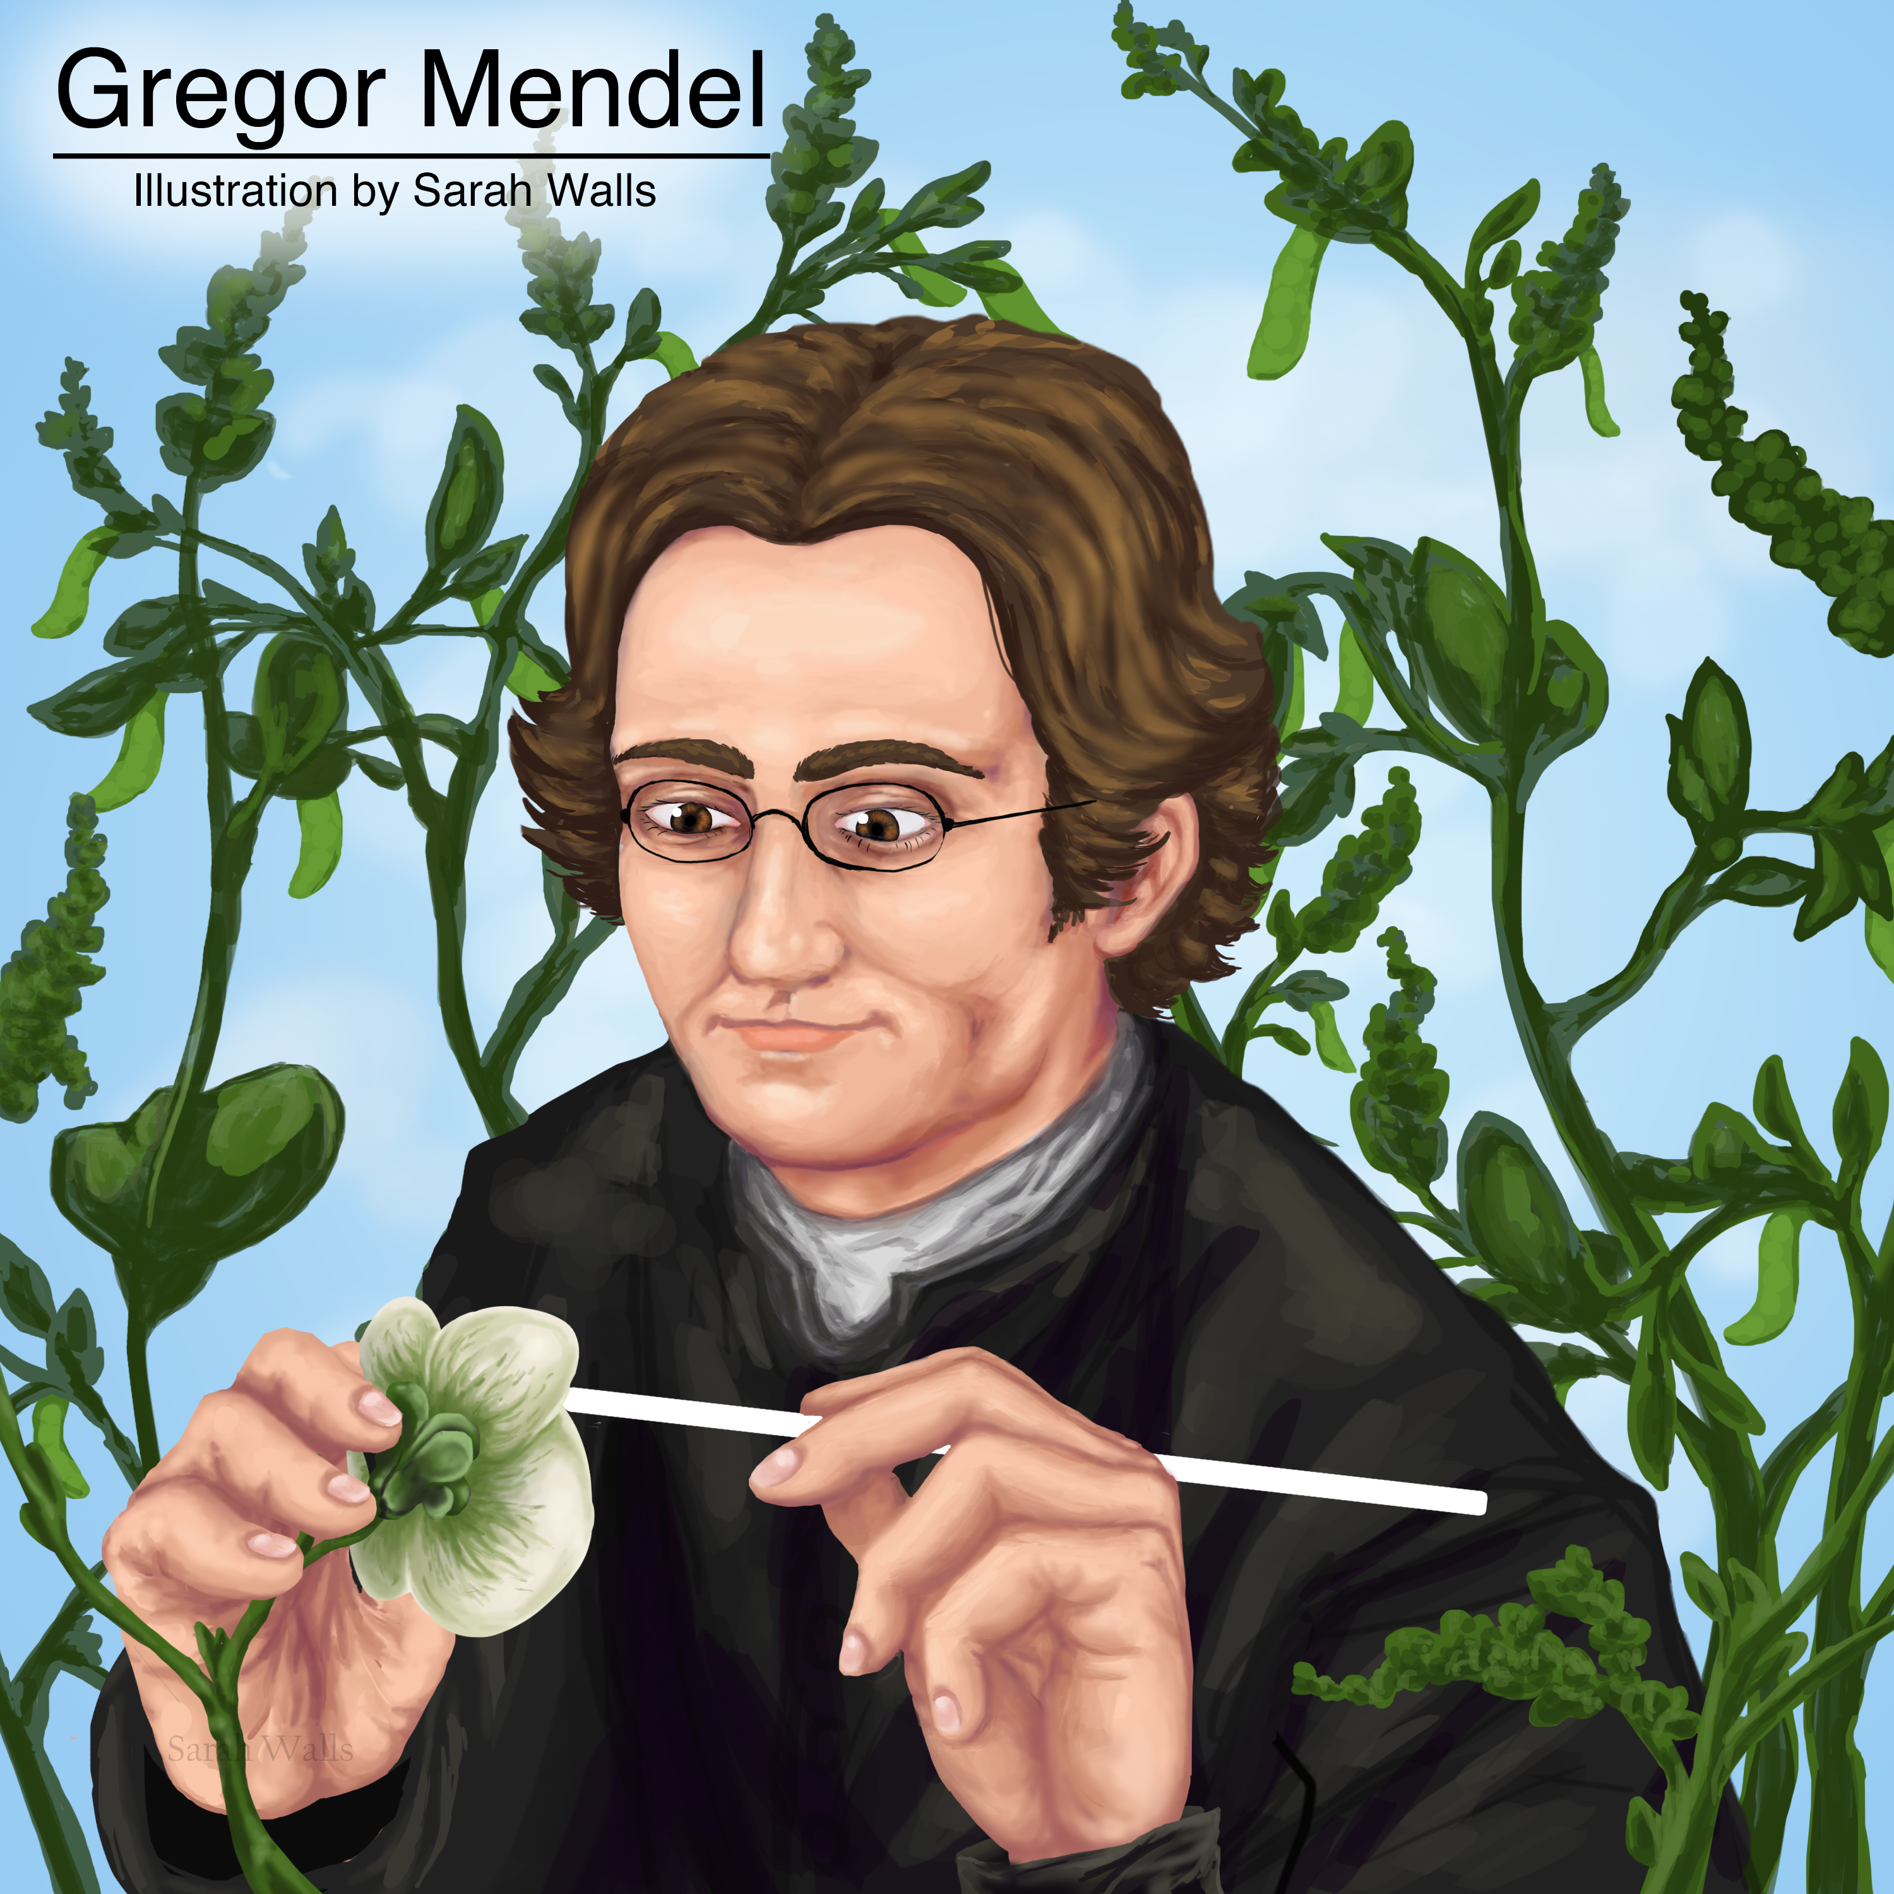
VẬN DỤNG
Nhiệm vụ về nhà: Sưu tầm tranh ảnh, video, sách, báo,... về cuộc đời và sự nghiệp của Grego Johann Mendel.

Slide 57

Mendel và những nghiên cứu của ông

Slide 58
EM ĐÃ HỌC
Di truyền là hiện tượng truyền đạt các tính trạng của bố mẹ, tổ tiên cho các thế hệ con cháu.
Biến dị là hiện tượng con sinh ra có các đặc điểm khác nhau và khác bố mẹ.
Hiện tượng di truyền và biến dị là do nhân tố di truyền nằm trong tế bào (sau này gọi là gene) quy định, do đó, gene được xem là trung tâm của di truyền học.
Ý tưởng về nhân tố di truyền của Mendel là cơ sở cho những nghiên cứu về gene sau này.

Slide 59
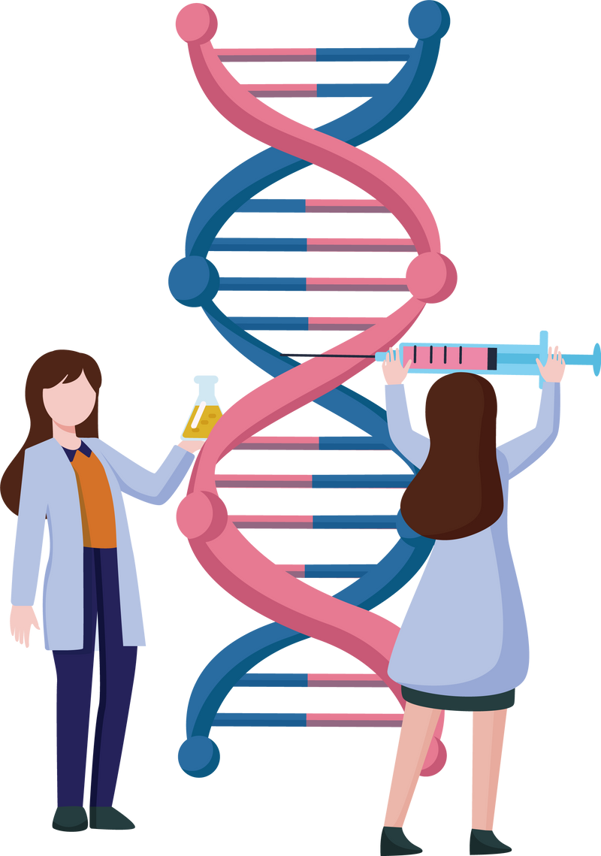
HƯỚNG DẪN VỀ NHÀ
Ôn lại kiến thức đã học
Hoàn thành bài tập phần Vận dụng.
Làm Bài 36 SBT Khoa học tự nhiên 9
Chuẩn bị Bài 37 - Các quy luật di truyền của Mendel.

Slide 60
CẢM ƠN CÁC EM ĐÃ LẮNG NGHE! HẸN GẶP LẠI!

